Slide 1
ZELDA++
TecProg S71
Thiago Seiji Miyasawa, Victor Boechat Errera

Slide 2

Inspiração

Slide 3





Personagens

Slide 4
Jogadores
pode atacar os inimigos e projéteis
enquanto está atacando ele fica imune ao inimigos e aos projéteis

Slide 5
Moa
é um inimigo voador
fica voando em lado para outro
pode ficar invisível por um um período

Slide 6
Octorok
é um inimigo voador
ele fica voando de um lado para outro
ele pode atirar projéteis

Slide 7
Ganondorf
é um boss terrestre
ele fica andando de um lado para outro da fase
fica irritado de tempos em tempo, nesse estado ele dá o dobro de dano

Slide 8




Obstáculos

Slide 9
Espinhos
e um obstáculo sólido( possui colisão)
ele é danoso, (ou seja se o personagem encostar nesse obstáculo ele da dano)

Slide 10
Lava
obstáculo não sólido
qualquer personagem que encostar nela morre

Slide 11
Plataforma
Obstáculo sólido
bloco básico da construção das fase

Slide 12
Plataforma Falsa
obstáculo sólido
funciona como uma plataforma comum, porém se um jogador ficar muito tempo em cima dela ela irá desaparecer

Slide 13
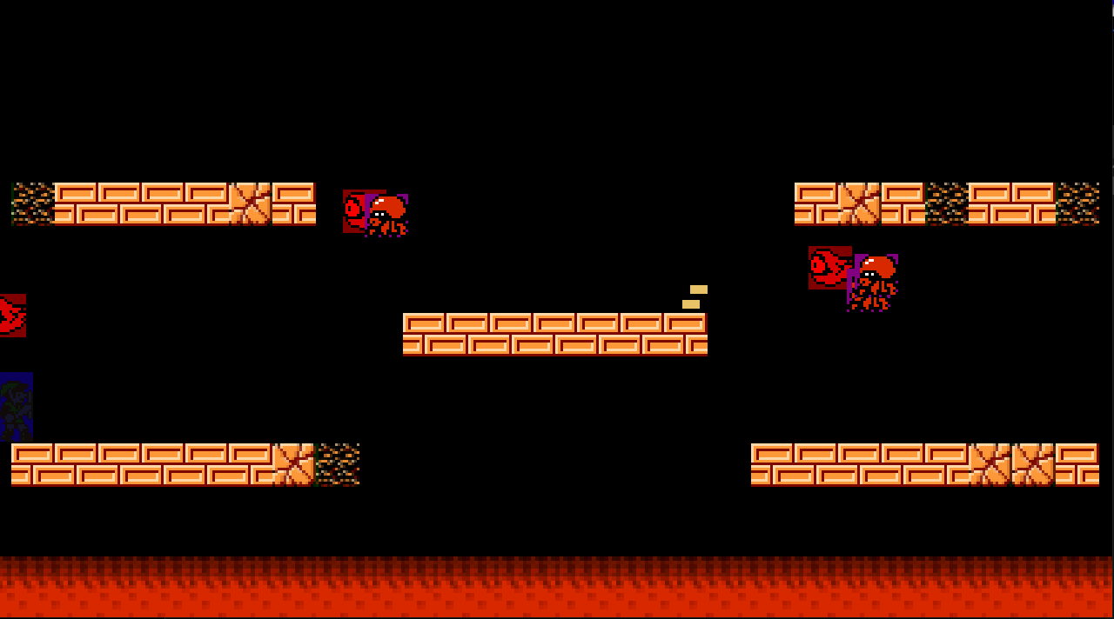
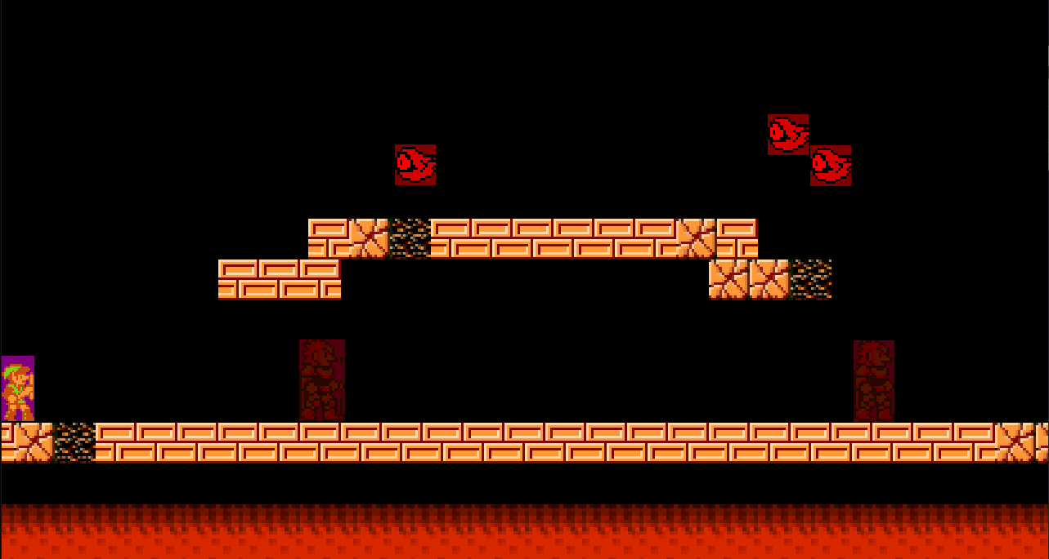
Fases

Slide 14
Primeira Fase
possui dois tipos de inimigos a moa e o octorok
possui todos os obstáculos
tem como objetivo matar o máximo de inimigos sem morrer em um limite de tempo

Slide 15
Segunda Fase
possui 2 tipos de inimigos a moa e o ganon(boss)
possui todos os tipos de obstáculos
possui o mesmos objetivo da primeira fase

Slide 16
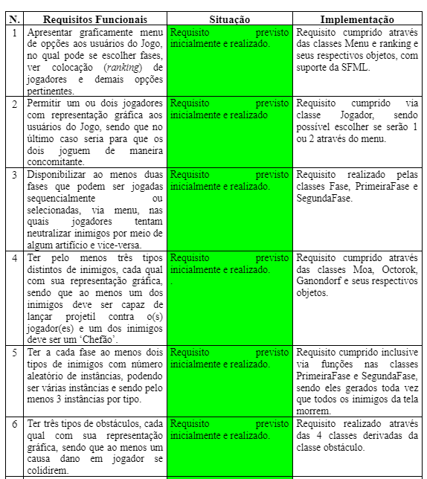
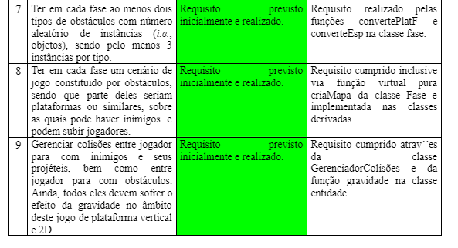
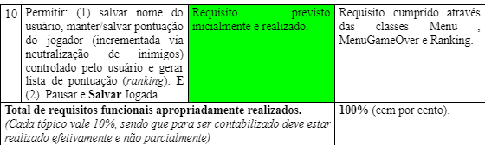
Requisitos Funcionais

Slide 17
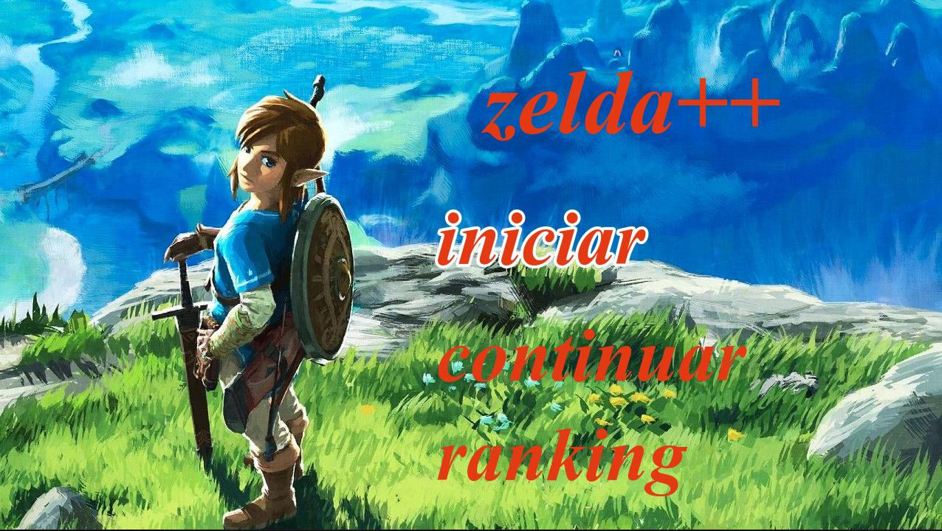
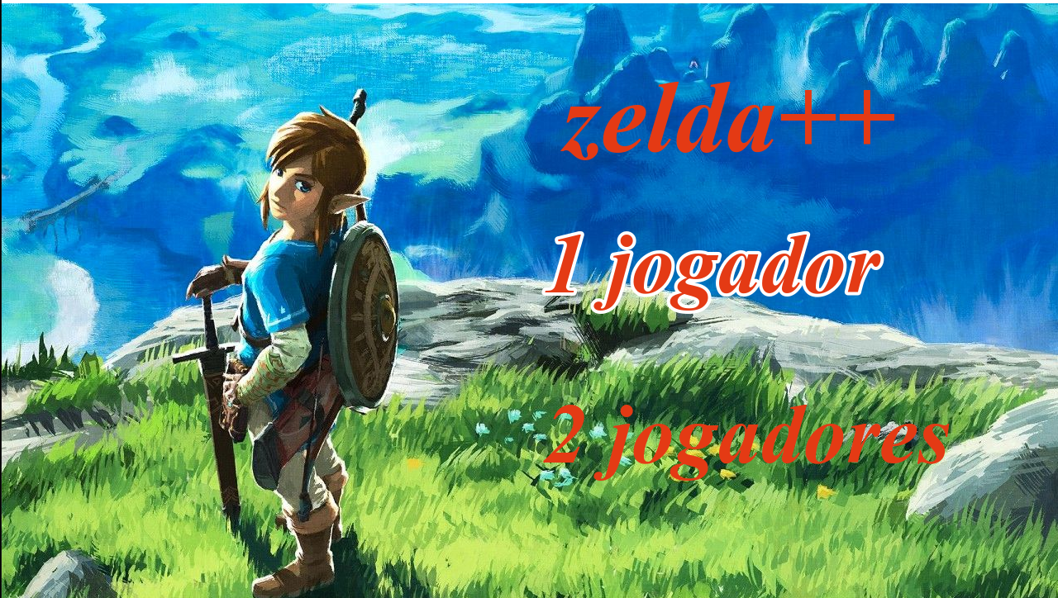
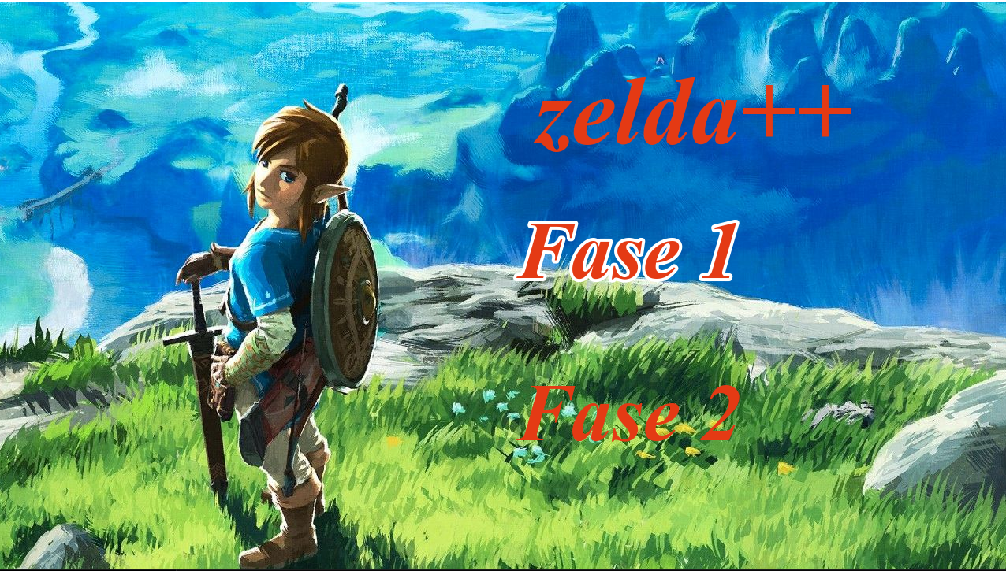
Requisito 1

Slide 18
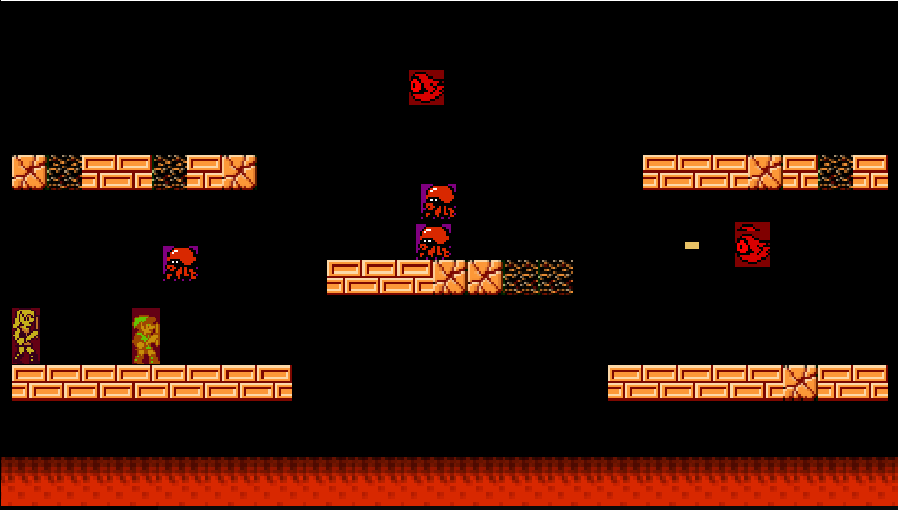
Requisito 2

Slide 19
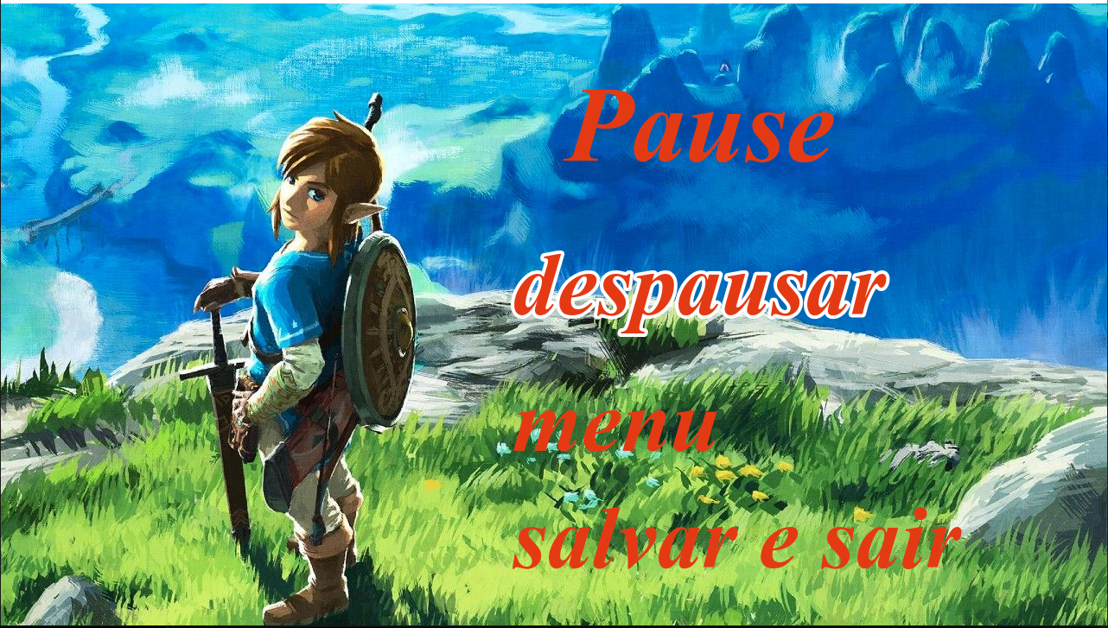
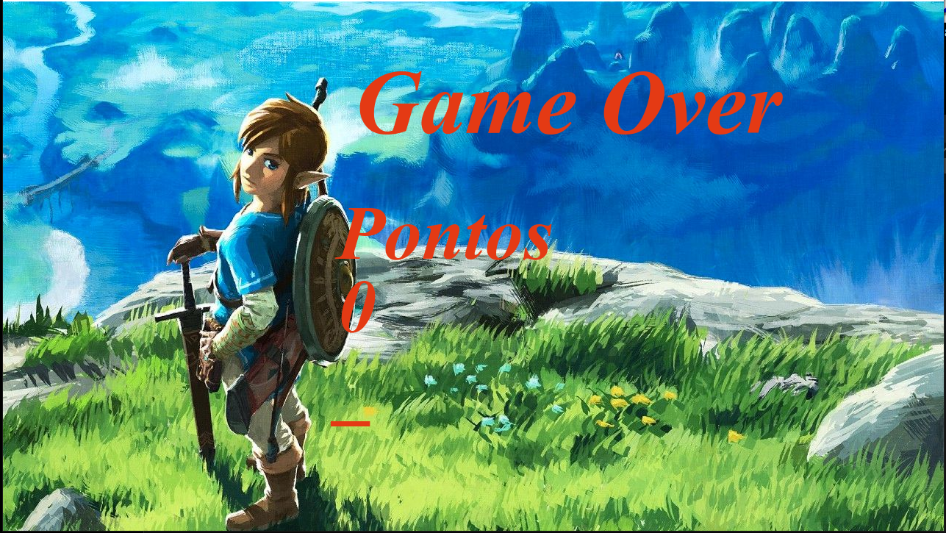
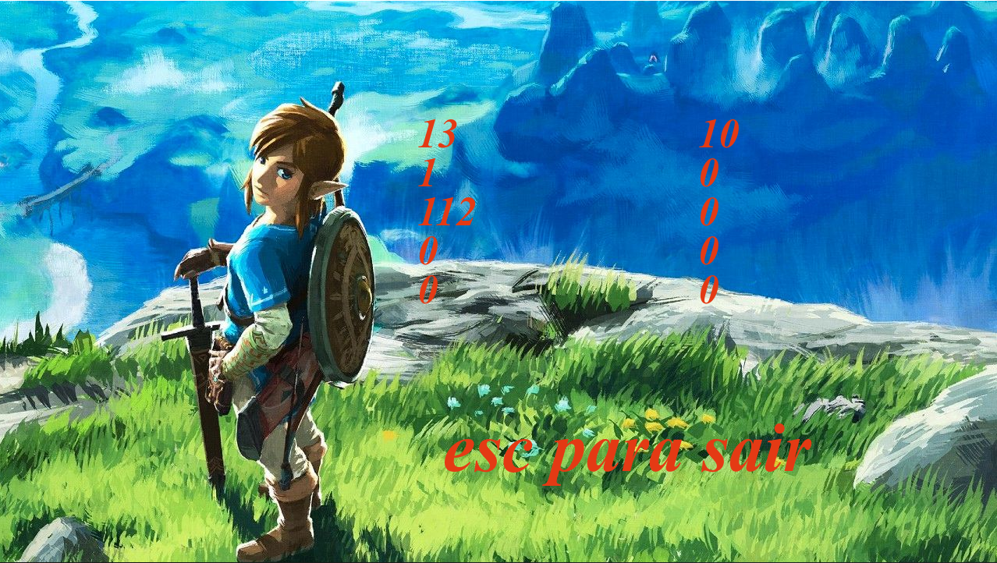
Requisito 10

Slide 20
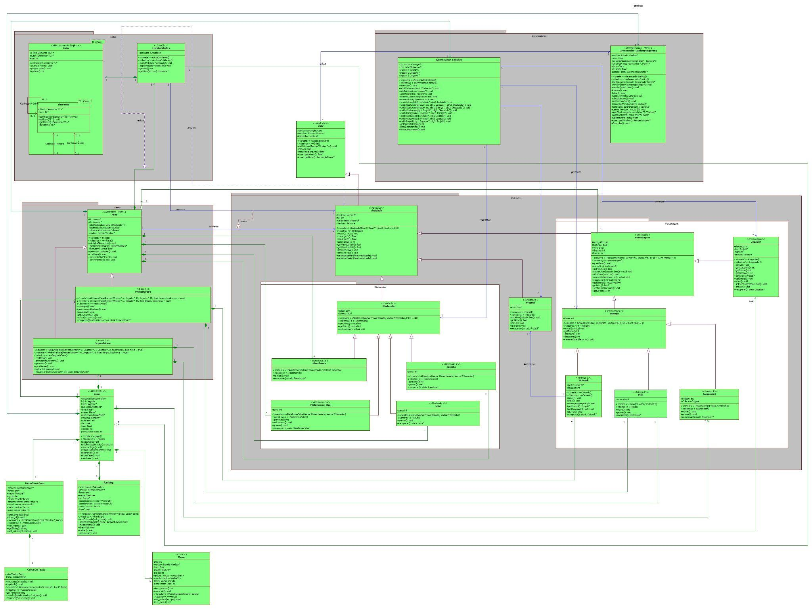
UML

Slide 21
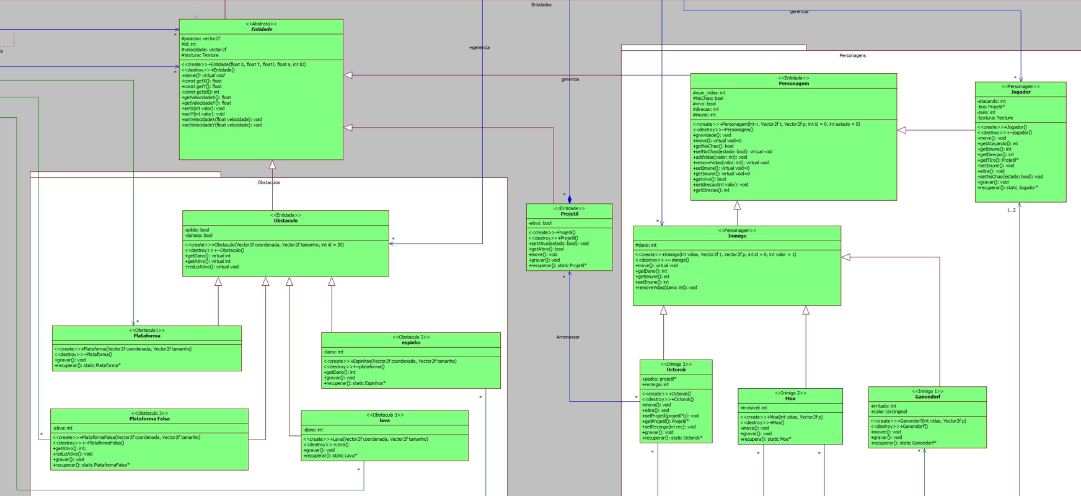
Entidade

Slide 22
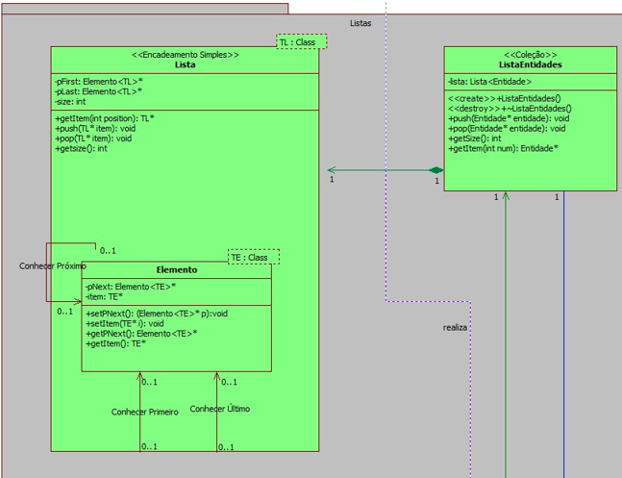
Lista De Entidades

Slide 23
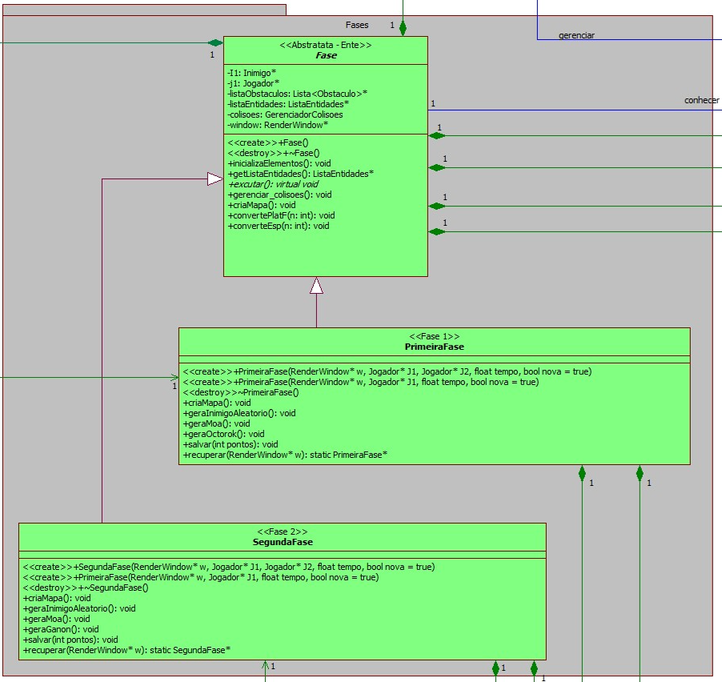
Fase

Slide 24
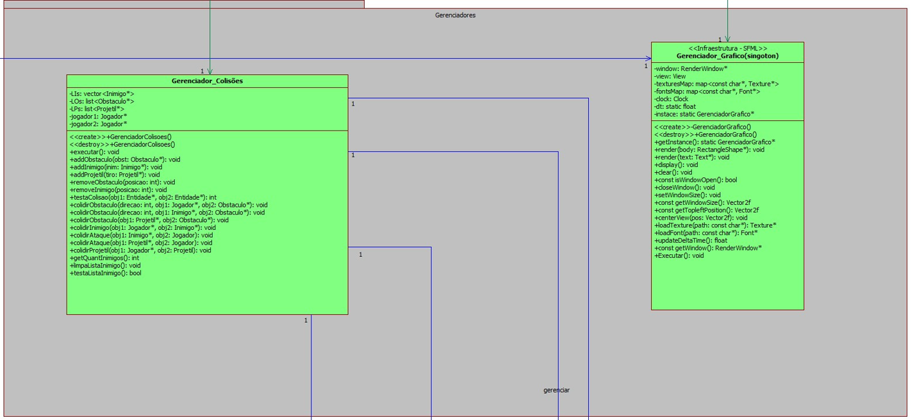
Gerenciadores

Slide 25
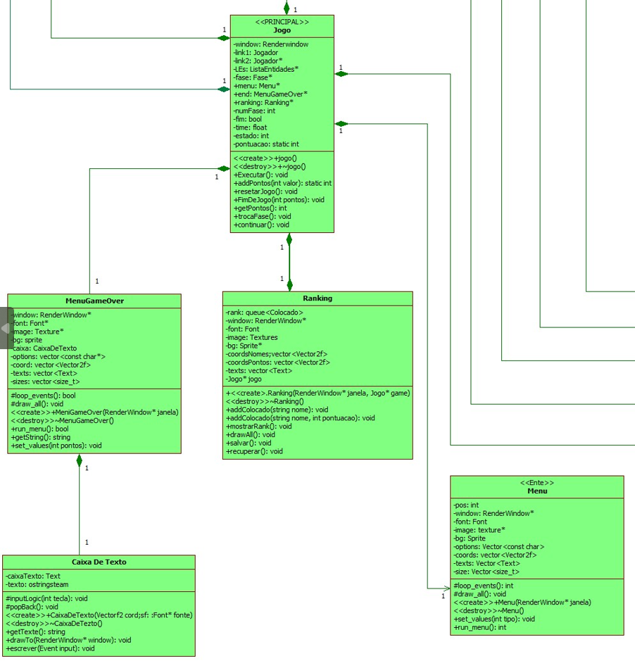
Menus

Slide 26
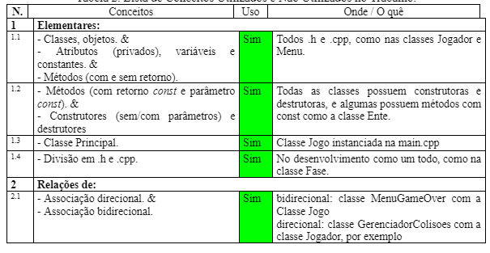
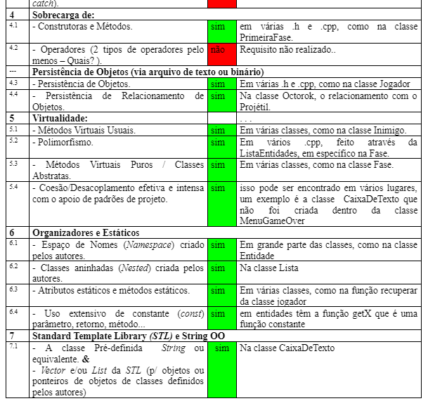
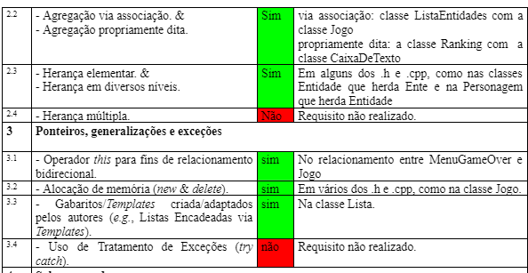
Requisitos Conceituais

Slide 27
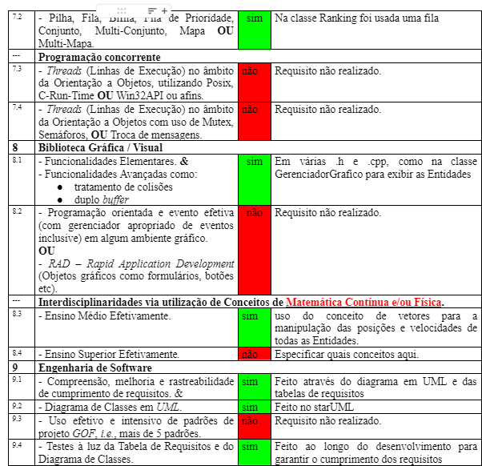
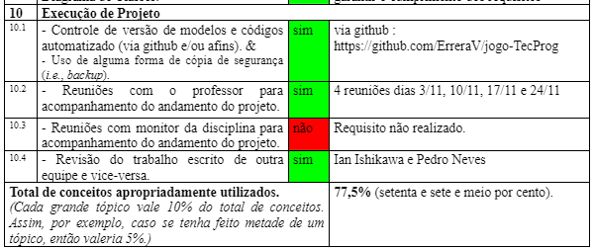

Slide 28
conclusões
- apesar do ritmo lento no início do projeto, foi possível cumprir grande parte dos requisitos.
- com esse projeto foi possível sentir um pouco do que nos aguarda mais para frente no curso e na vida profissional
- com esse projeto foi possível aprender muitas coisas.
- esse jogo ainda tem muitas coisas que podem melhorar, entretanto fizemos o que foi possível com o que tinham a nossa disposição no cenário atual

